Slide 1
Znanost i tehnologija u službi rata
Nastavna tema: Znanost i tehnologija u službi rata

Slide 2

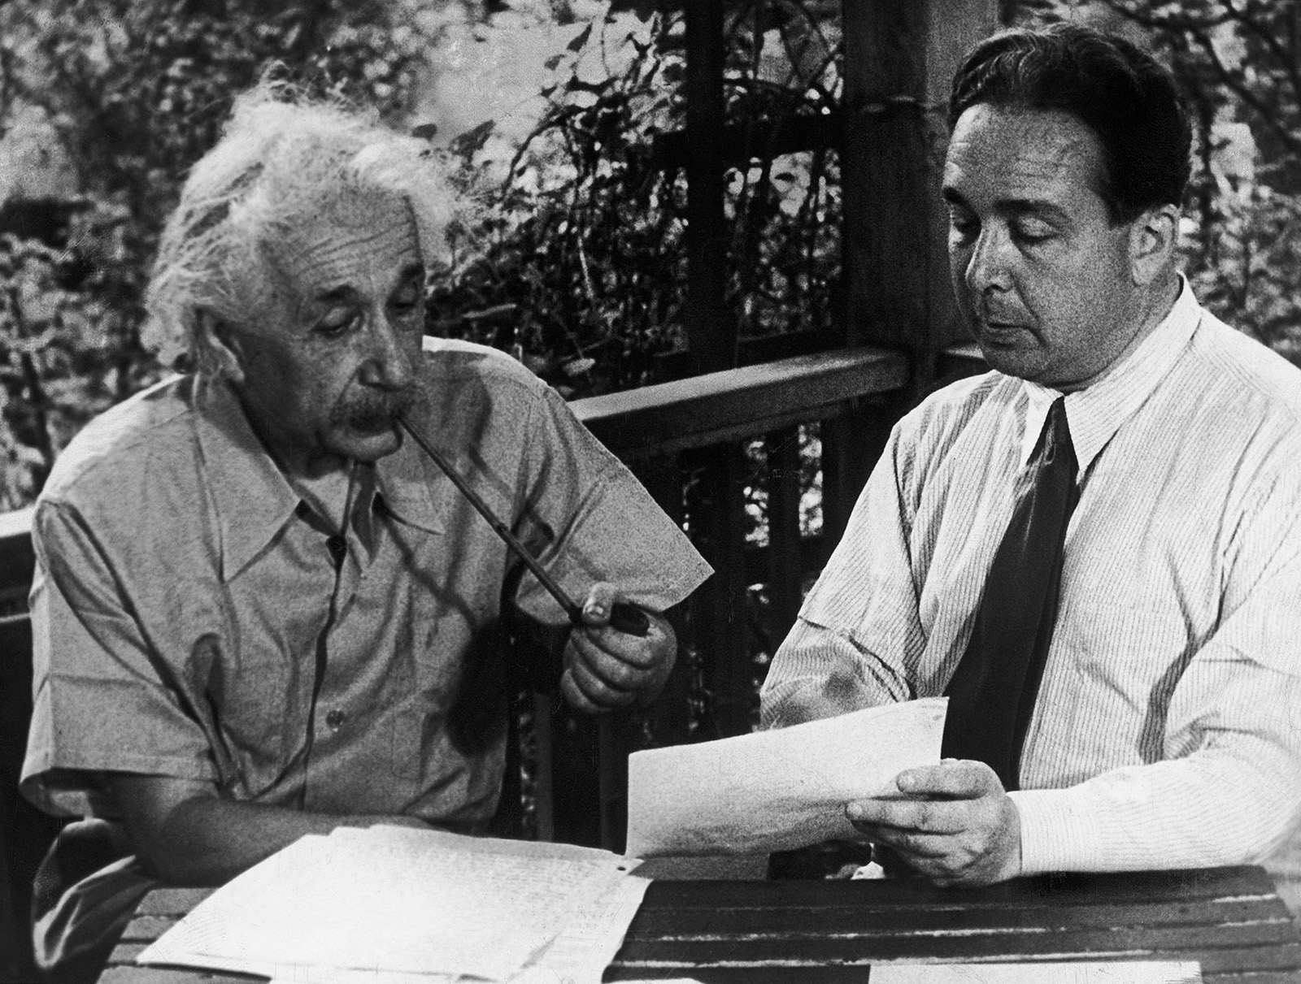

Zašto je Albert Einstein važna
osoba u razvoju znanosti prve polovice XX. st.? Možeš li nabrojati oružja koja su smatrana novim u Prvom svjetskom ratu?
Pročitaj tekst ispod naslova (U/str. 113) i odgovori na pitanje na kraju.

Slide 3

ORUŽJA U DRUGOM SVJETSKOM RATU
stara, ali usavršena:
nova:
Pročitaj tekst Napredak
ratne tehnike (U/str. 113), nacrtaj i ispuni grafički organizator znanja o starim i novim oružjima u Drugom svjetskom ratu.

Slide 4
ORUŽJA U DRUGOM SVJETSKOM RATU
stara, ali usavršena: tenkovi, zrakoplovi, brodovi, podmornice
nova: nosači zrakoplova, mlazni motori, radarski uređaji, raketno oružje

Slide 5
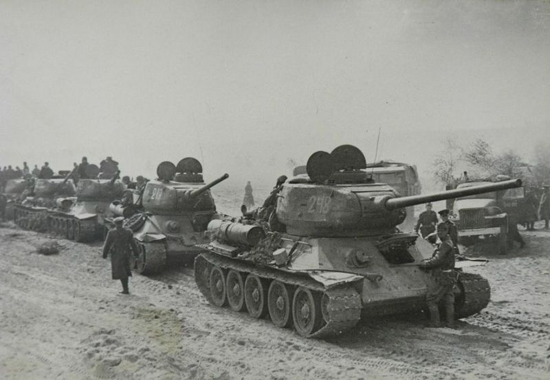

Tenkovi su imali snažnije motore i čvršće oklope
T-34 na sovjetskom bojištu. Smatra se jednim od najboljih tenkova iz toga doba.

Slide 6
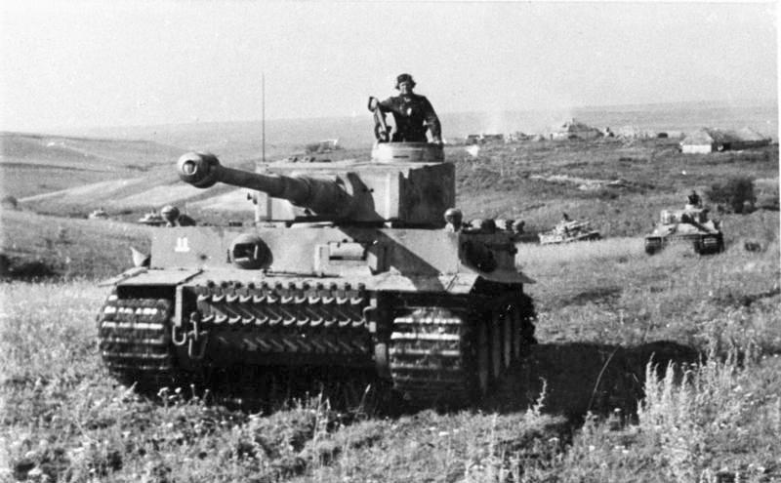
Njemački tenk
Panzer VI (Tiger I)

Slide 7
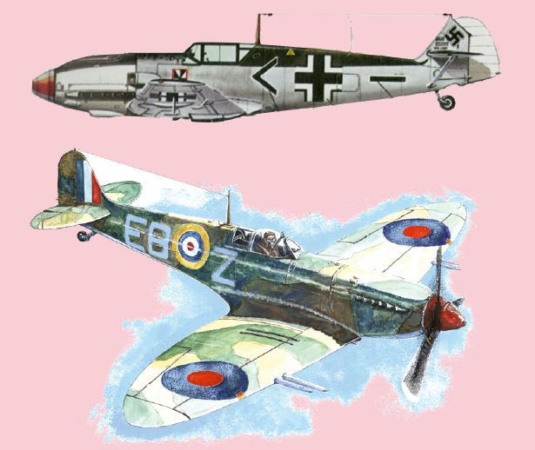
Zrakoplovi su bili brži i mogli su nositi više tereta.
Njemački
Messerschmitt (gore)
i britanski Spitfire (dolje)

Slide 8
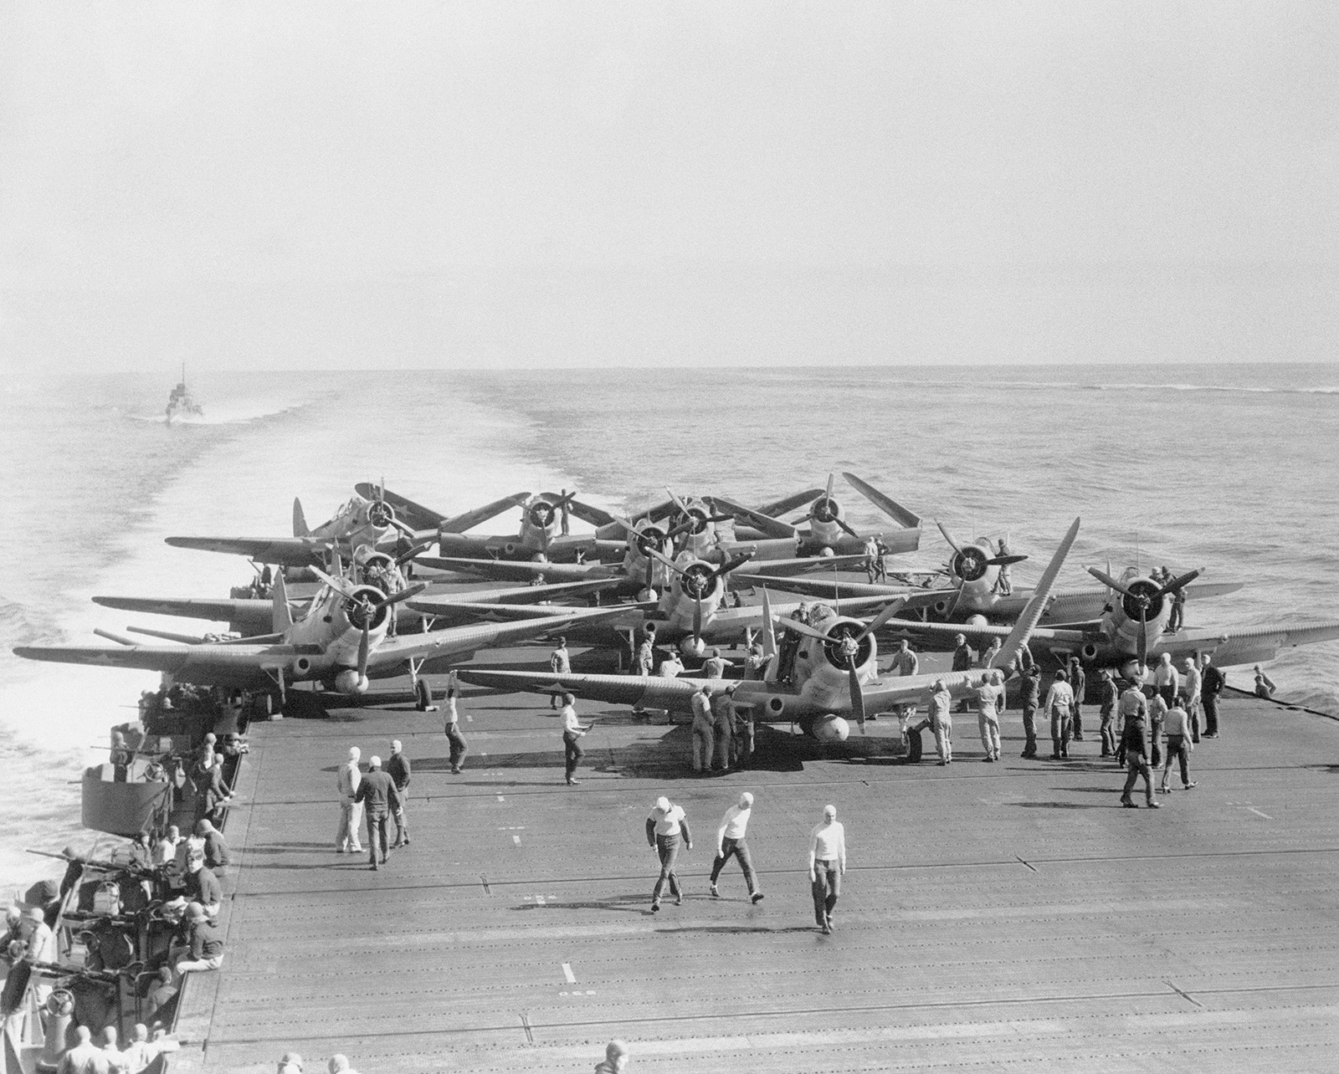
Nove vrste oružja: nosači zrakoplova – od velike važnosti u ratu na Tihom oceanu
Eskadrila torpednih bombardera
koja se priprema za polijetanje s američkog nosača zrakoplova Enterprise tijekom
Bitke kod Midwaya

Slide 9
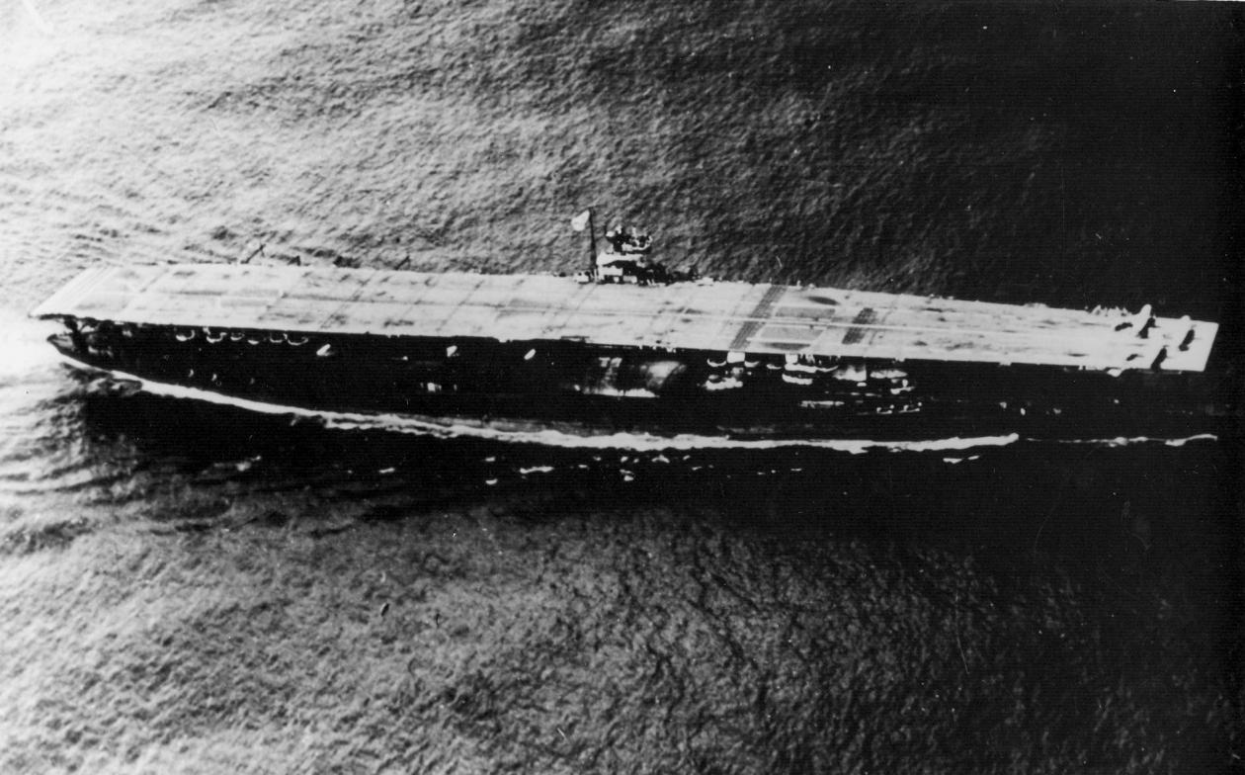
Shinano – najveći nosač zrakoplova u Drugom svjetskom ratu.​

Slide 10
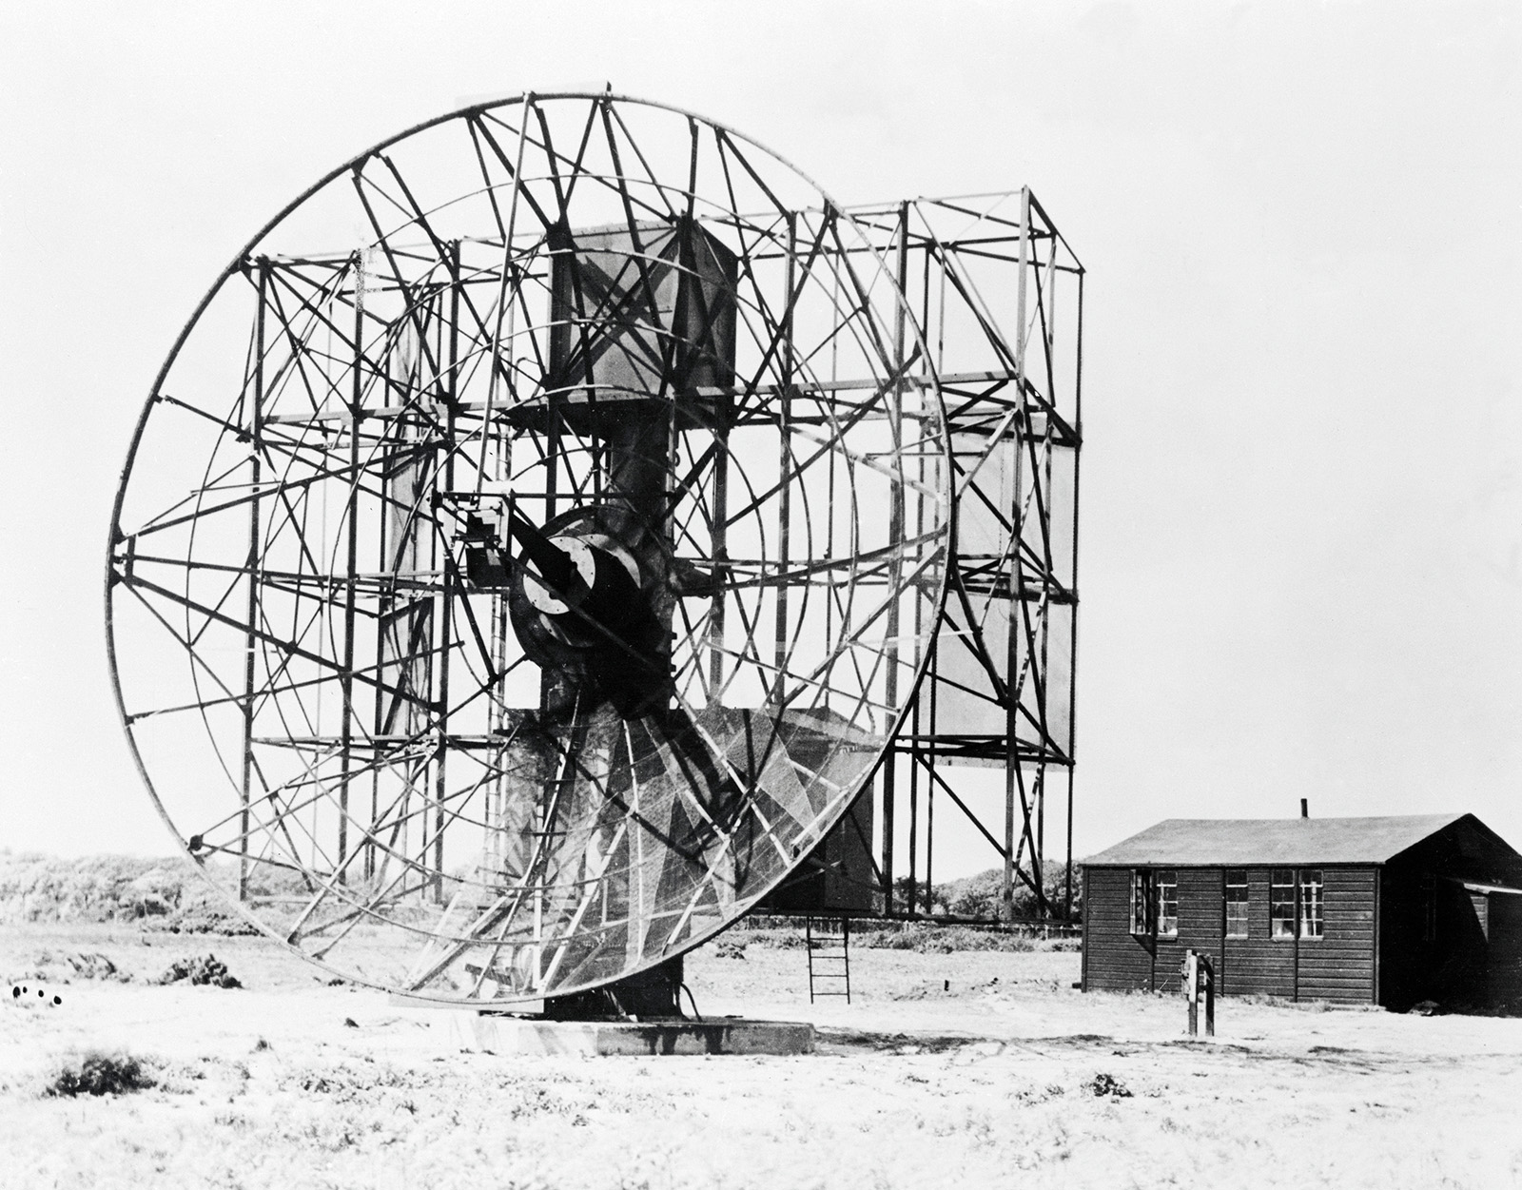
Nove vrste oružja: mlazni motori, radarski uređaji, raketno oružje
​Fotografija prikazuje radar –
uređaj koji su Britanci nazivali „tihim oružjem”. Njime je moguće otkriti udaljenost i brzinu nekog objekta radiovalovima.

Slide 11
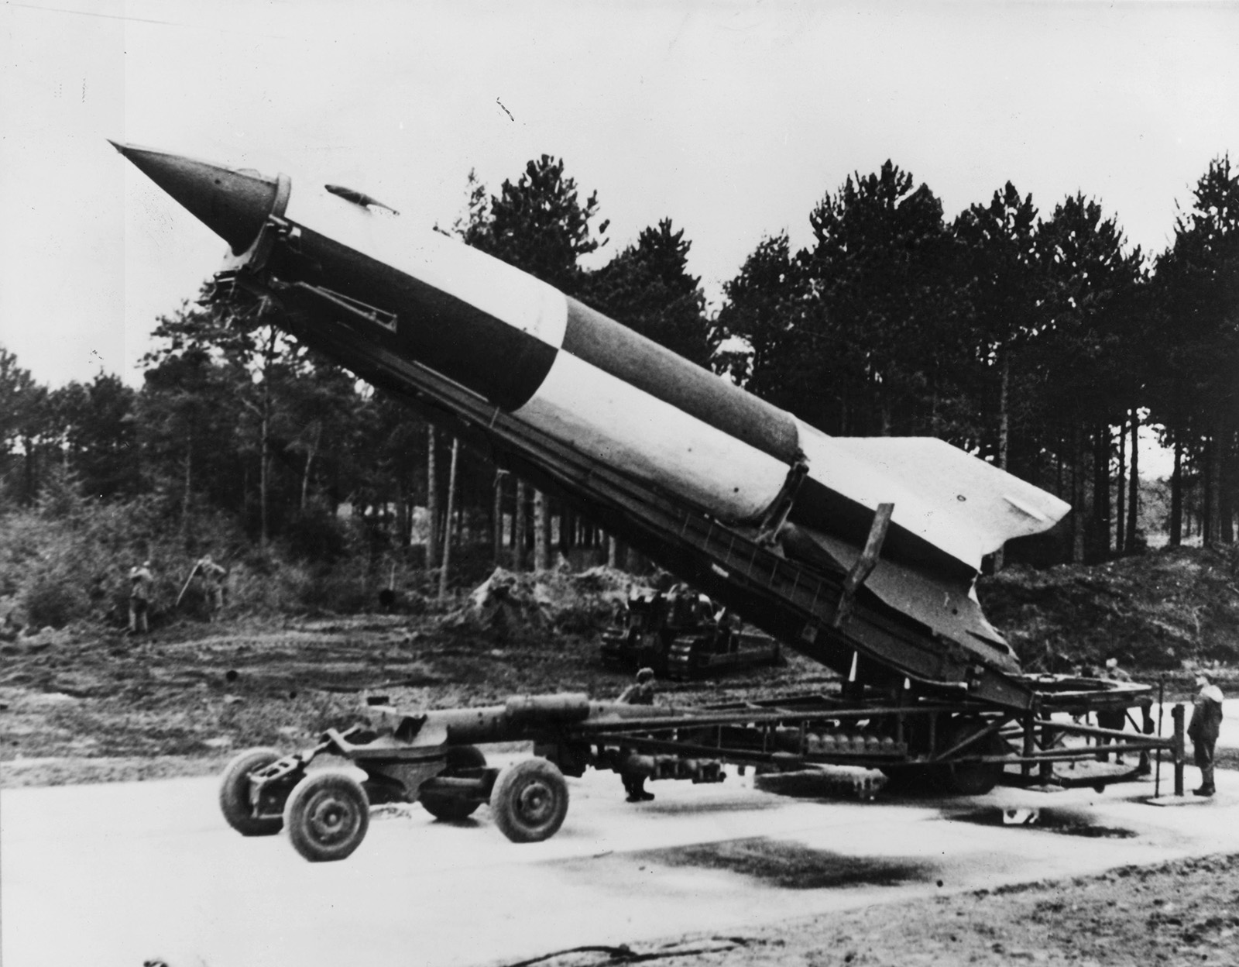
Njemački balistički
projektil V2. Domet od
više od 300 kilometara omogućavao
je napad iz velike
udaljenosti (tu udaljenost raketa je prelazila za
manje od četiri minute).
Prvi projektili lansirani
su na oslobođeni Pariz,
u rujnu 1944. godine.

Slide 12
Atomska bomba – oružje koje je iz temelja promijenilo način ratovanja i odnose među svjetskim silama
Američki predsjednik Roosevelt pokrenuo je 1942. godine projekt Manhattan
Projekt je vodio fizičar Robert Oppenheimer

Slide 13
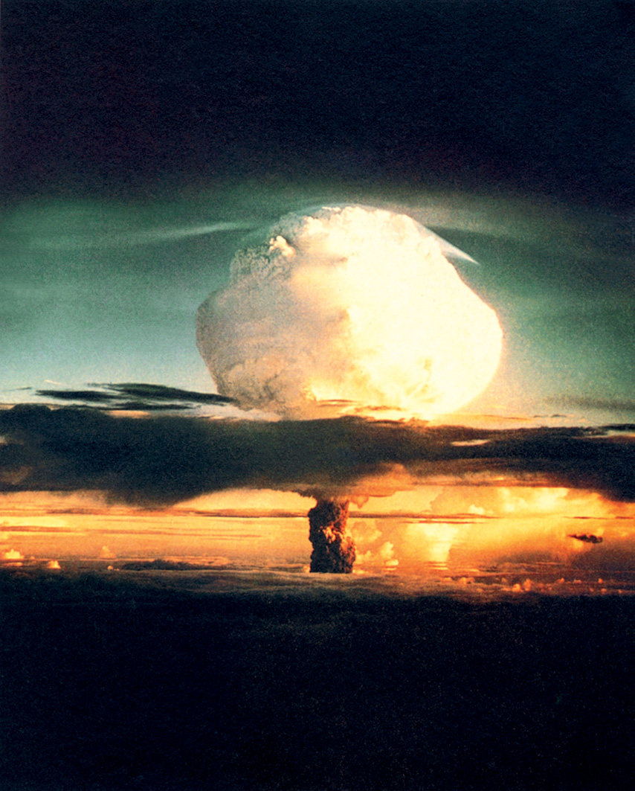
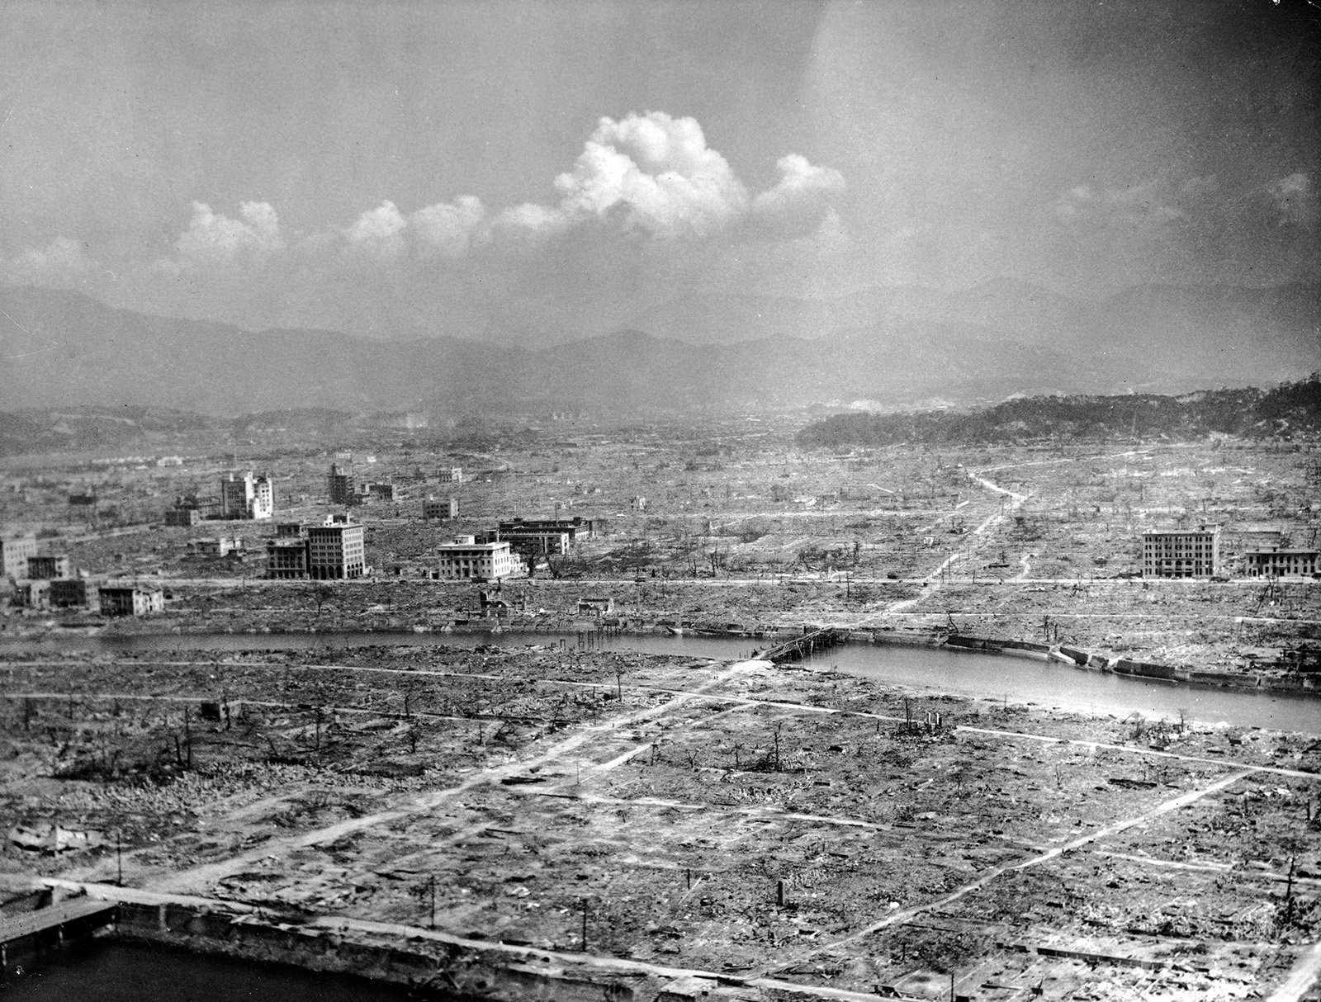
Oblak atomske eksplozije nad Nagasakijem
Ruševine Hirošime nakon atomskog napada

Slide 14
Pročitaj tekst u dijelu povijesni koncept – povijesna perspektiva (U/str. 114) i odgovori na pitanja ispod.

Slide 15
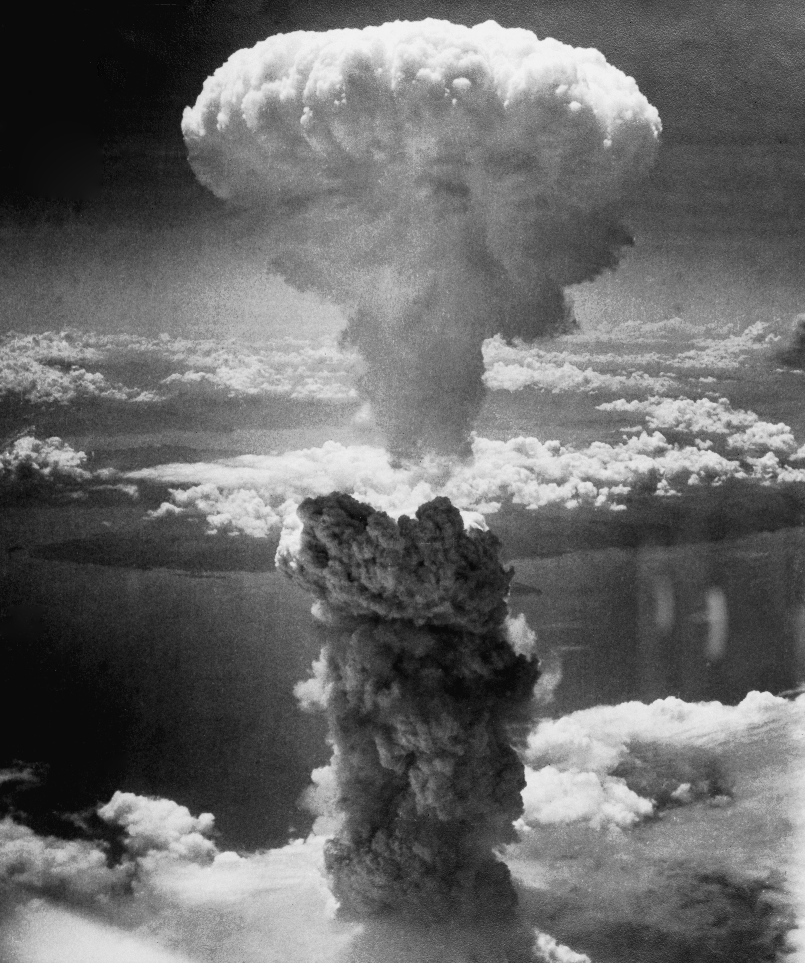
Procjene govore o 130.000 poginulih u
Hirošimi i 70.000 u Nagasakiju. No, još je
dvostruko toliko ljudi umrlo od
izravnih posljedica eksplozije:
radijacije, gladi, opeklina itd. Desetljećima
nakon napada ljudi i dalje umiru
od posljedica atomskih eksplozija,
posebno od raka. Naime, uz udarni
val i toplinsko djelovanje (koji imaju
trenutni učinak), posljedica je
atomske eksplozije radioaktivno
zračenje čiji se utjecaj može osjećati
i do nekoliko stoljeća.

Slide 16
Što misliš, jesu li piloti znali kakvo oružje će ispustiti na gradove?
Zašto su Amerikanci bacili atomske bombe na čak dva grada?
Jesu li marili za civile, djecu, žene, starije…? Što su htjeli postići takvim uništenjem i smrću stotina tisuća ljudi?
Zašto je potpora atomskom oružju uvelike pala od kraja Drugog svjetskog rata do danas? Zašto je atomsko oružje i prednost i velika opasnost za neku državu koja ga posjeduje?

Slide 17
Pročitaj tekst o avionima
u dijelu povijesni koncept – vrijeme i prostor. Na internetu pronađi koji su najpoznatiji američki i japanski avioni, a zatim ispuni tablicu.
Naziv aviona | Država | Prednosti/ nedostatci | Simboli na avionu

Slide 18
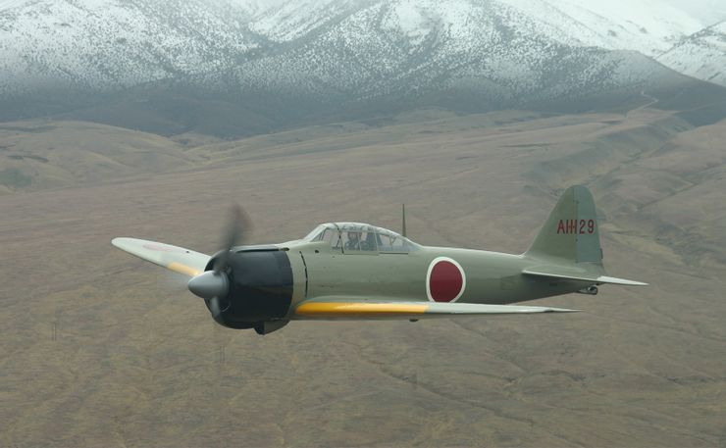
Japanski lovački
zrakoplov ​
Mitsubishi Zero

Slide 19
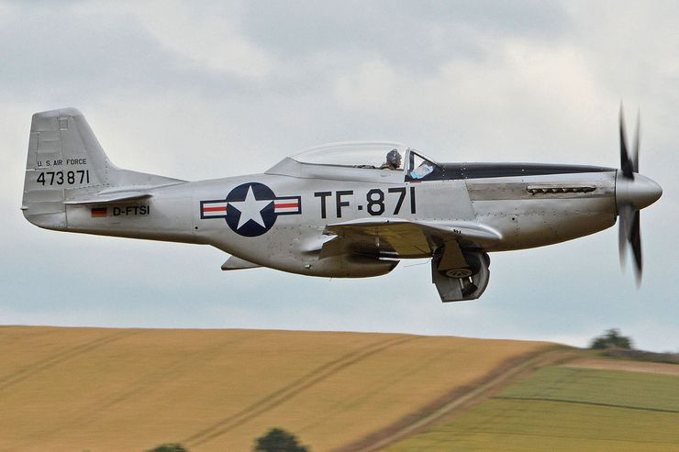
Američki
P51
Mustang​

Slide 20
Znanost i tehnologija u Drugom svjetskom ratu
znanstvenici upozorili SAD kako bi Njemačka mogla izraditi atomsku bombu
američki predsjednik Roosevelt je 1942. pokrenuo projekt Manhattan – izrada atomske bombe
projekt je vodio fizičar Robert Oppenheimer
atomske bombe bačene na japanske gradove Hirošimu i Nagasaki – oko 200 000 mrtvih, radijacija
ORUŽJA U DRUGOM SVJETSKOM RATU
stara, ali usavršena: tenkovi, zrakoplovi, brodovi, podmornice
nova: nosači zrakoplova, mlazni motori, radarski uređaji, raketno oružje

